Slide 1
Сфера

Slide 2
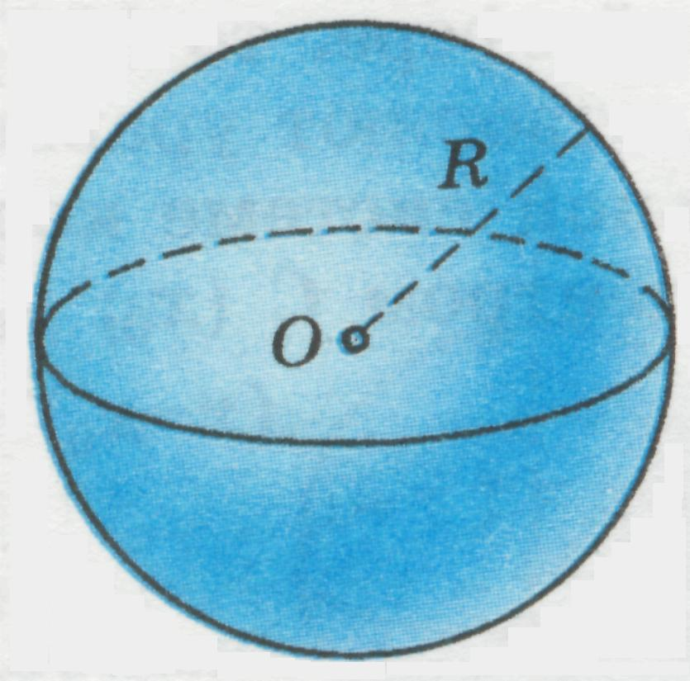
Сфера -
поверхность, состоящая из всех точек пространства, расположенных на данном расстоянии от данной точки

Slide 3
Сфера получена вращением полуокружности вокруг ее диаметра

Slide 4
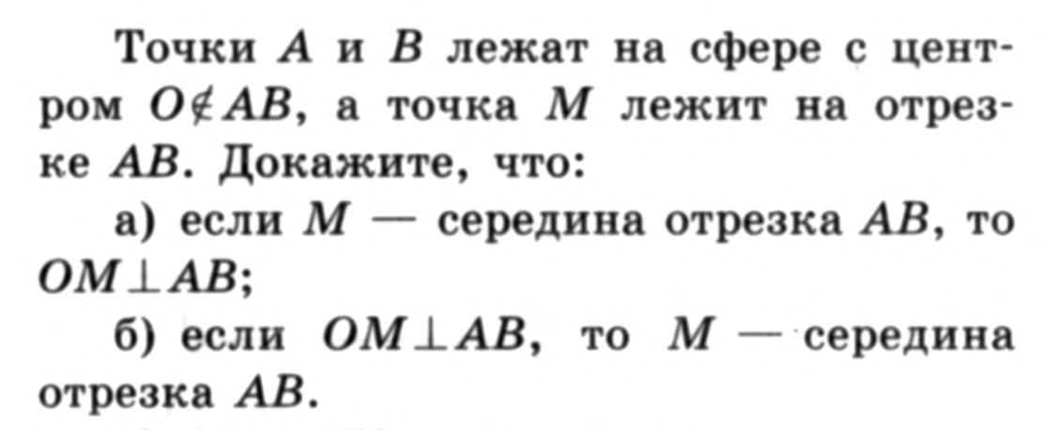
№573.
В
М
А
О

Slide 5
Уравнение сферы
z
(x−х0)²+(y−y0)²+(z−z0)²=R²
R
y
О
x

Slide 6
Уравнение сферы
z
(x−х0)²+(y−y0)²+(z−z0)²=R²
R
y
О
x

Slide 11
Домашнее задание
П.64-65
№576
№577
№579

